Slide 1
第一章 马克思主义自然观

Slide 2
  自然观：自然观是人们关于自然界以及人与自然 关系的总看法、总观点。
系统层次观
(系统观)
人工自然观
持续发展观
(生态观)

Slide 3
第一节 马克思主义自然观的形成
一、朴素唯物主义自然观
二、机械唯物主义自然观
三、辩证唯物主义自然观

Slide 4
一、朴素唯物主义自然观
远古的技术和科学
原始社会中，技术的萌芽
石器工具的创造和使用
弓箭 、人工取火（燧人氏）、制陶、冶金
原始宗教——万物有灵论
70%的技术原型
劳动创造了人本身（恩格斯）

Slide 5
古希腊古罗马的科学和技术
    自然哲学的猜测阶段—科学的特定历史形态
古希腊和古罗马是奴隶社会科学技术的高峰所在。学者的自然知识通常与哲学观点交织在一起，他们既是哲学家，又是自然科学家。自然科学没有从哲学中分化出来。
古希腊数学成熟的最早，天文学和力学也很发达。
自然哲学的内容：
  万物的本原问题
  物质结构问题
  天体系统的模型问题

Slide 6
万物的本原问题
泰勒斯（前624—前547）：万物起源于水，并复归于水。
意义：他用自然事物来解释自然界，驱逐了超自然的鬼神观念，标志着人类自然观的一次巨大进步；开创了唯物主义精神之追求的先河；奠定了人类理论科学发展的基础。
阿纳克西曼德：提出人是由鱼变来的思想。

Slide 7
毕达格拉斯（前580-前500）：万物皆数，数是万物的本原。宇宙中“数的和谐”思想，开创了西方自然科学定量研究的传统，是最初的唯心主义学派的代表。
赫拉克利特：提出万物流动的思想，被列宁称为“自然辩证法的奠基人”。“人不能两次踏进同一条河流”。
恩培多克勒（前490-前430）：心脏是人体的中心，血液从心脏流出又流进，皮肤可以呼吸。

Slide 8
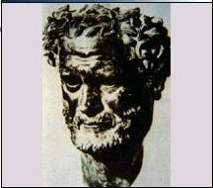
物质的结构问题：
德谟克利特（前460-前370）：
提出原子论，原子是最小不可
分割的，坚硬的，不可入的，
永不停息的物质微粒，原子
的性质相同，大小形状多种多样。
巴门尼德的世界——静止的世界
赫拉克利特的世界——生成着的世界
盖伦——提出灵气说

Slide 9
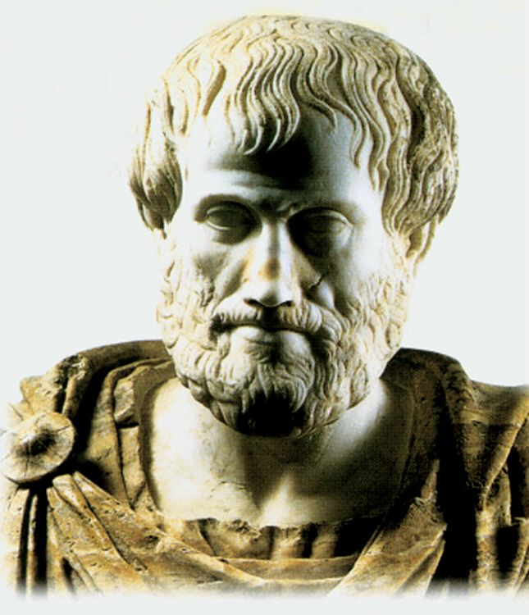
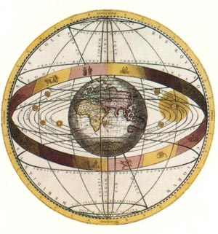
亚里士多德（前384-前322）：
古希腊自然哲学集大成者。提出“四元素说”——火、气、土、水（月亮以下），人的基本感觉有四种：火+土=干 土+水=冷 水+气=湿 气+火=热；月亮以上为圣洁元素“以太”，以太组成了各种天体，以太性质稳定，不会发生任何变化，天体也不会发生任何变化。
著作涉及哲学、逻辑学、天文学、气象学、生物学、博物学、修辞学和文学，建立了以“三段论”为中心的形式演绎体系。

Slide 10
关于天体系统的模型问题：
阿那克西曼德：地球是一个圆筒
毕达格拉斯：地球、天体和整个宇宙是一个圆球
宇宙间有十个天体（包括“对地”）
欧多克斯（约前408—前355）：天体以地球为中心的同心圆几何结构 最早的地球中心说
亚里士多德：提出以地球为中心的同心球模型。

Slide 11
希腊化时期的科学技术
欧几里德（约前330-前275）：《几何原本》，把有关直线和圆的知识系统化，形成了严密的演绎论证体系。10个公设公理推出467个命题。
阿基米德（前287-前212）：在静力学方面做出了奠基性工作，提出杠杆原理、求物体重心的方法，浮力定律，开创了物理学从猜测到实验、从定性到定量的研究方法，被西方称为“物理学之父”。

Slide 12
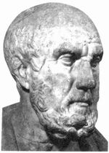
医学方面：
希波克拉底：用观察实验方法研究疾病；提出“希波克拉底宣言”。被称为“医学之父”。
希波克拉底

Slide 13
古罗马的科学与技术：自然科学的衰落与技术上的创造
天文学上：
阿波罗尼乌斯（约前262—前190）:《圆锥曲线》，提出了“本轮”和“均论”的概念和偏心圆假设。
托勒密（90—168）：发展了该模型，引入数学方法，建立“地球中心说”。《天文大全》
医学方面：盖仑的“灵气说”
建筑技术：凯旋门、记功柱、浴场、剧场
水利技术
交通技术
农业技术

Slide 14
特点
a)直观性：从某种有形的、直观的东西去寻求自然现象多样性的统一。
b)辩证性：把自然界看成一幅由种种联系和过程相互交织起来的画面。
C）思辩性：由猜测和想象去说明自然现象。

Slide 15
中世纪欧洲，宗教神学居于主宰地位，国王与教皇流，政教合一。《圣经》被看作全部知识的来源。除了数学、医学略有发展外，几乎无可以称道的科学成就。
教皇宣扬：“不学无术是真正虔诚的母亲”
基督教奥古斯汀说：“在家里坐着的时候，与其将注意力被蜥蜴抓住苍蝇，或者蜘蛛用网套住苍蝇这些小事吸引过去，莫如不要忘记赞美无所不能的创造出万物的神。”
罗吉尔.培根（1214-1294）：英国学者，牛津大学僧侣，懂多国语言，从事炼金活动、光学实验，推崇实验，反对经院哲学把亚里士多德神圣化，因此遭禁闭，在教会牢狱中14年，但是他的思想在13、14影响不是很大。
中国这一时期出现了学术上的百家争鸣的局面。宋代完成了具有世界意义的三大发明——指南针、印刷术和火药。
中世纪欧洲，宗教神学居于主宰地位，国王与教皇流，政教合一。《圣经》被看作全部知识的来源。除了数学、医学略有发展外，几乎无可以称道的科学成就。

Slide 16
古代中国的技术
  四大发明——汉代的造纸术和宋代的指南针、印刷术和火药。
  农业技术——精耕细作
  水利技术——都江堰
  医疗技术——望闻问切、针炙技术
  建筑技术——园林；桥；木塔
  制造加工技术——冶金；茶；丝；陶器；船

Slide 17
古代中国的科学
古代中国有科学吗？
  “有”派——“李约瑟问题”
  “无”派——“李约瑟问题”是“伪问题”

Slide 18
古代中国科学的四大体系
农学：“四大农书”；贾思勰《齐民要术》；徐光启《农政全书》、《陈敷农书》、《王祯农书》
医学 《黄帝内经》；《神农本草经》；《本草纲目》
天文学
  天学：“天人感应”——北极星-皇帝
  盖天说——浑天说
  张衡的“浑天说”；祖冲之〈大明历〉；僧一行测量子午线
数学：算经十数
  九章算术、周髀算经、海岛算经、五曹算经、孙子算经、夏侯阳算经、张丘建算经、五经算术经、缉古算经、缀术

Slide 19
中国科学的性质——实用科学
功利性
经验性
实用科学

Slide 20
古代技术与科学的特征
古代技术的特征
  “经验技术”形态
  强调技能与悟性：致使不少技术失传，如张衡的地动仪制作方法
古代科学的特征
  “经验科学”形态
  未曾独立，混杂于哲学、巫术等之中

Slide 21
二、机械唯物主义自然观
近代科学的产生
近代科学产生的社会背景
  历史延续：“黑暗的”中世纪不黑暗
  历史动因：资本主义生产方式的出现和地理大发现
  文化前提和思想基础：文艺复兴：两种传统走向融和——达芬奇，产生了实验科学；
  宗教改革：新教伦理与资本主义
  马丁•路德进行宗教改革； 法国人加尔文提出新教
  工场手工业对科学的需求

Slide 22
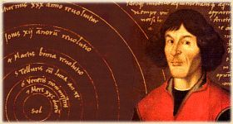
近代自然科学前期（15世纪下半叶—18世纪）
哥白尼（1473-1543）：波兰人，从学习托勒密的地球中心说开始其天文学研究，临终时出版了《天体运行论》，将颠倒的日地关系重新颠倒过来，不仅超出了天文学学科范畴，而且有冲破宗教神学和科学革命的意义。该书于1835年才被取消禁令。
近代科学革命—“大宇宙理论的革命”——“哥白尼革命”

Slide 23
“地上运动理论的革命”
——近代物理学的诞生
伽利略（1564-1642）：意大利人，1632年出版《关于托勒密和哥白尼两大世界体系的对话》，明确支持日心说，挑战亚里士多德的地上运动理论。发现落体定律，抛物体运动规律，惯性运动，运动的合成、发明望远镜。推崇科学试验与数学相结合，被称为近代自然科学之父。实验方法、数学方法和分析方法的结合使用。
三大天文学著作：《天体运行论》、《关于托勒密和哥白尼两大世界体系的对话》、自然哲学的数学原理

Slide 24
开普勒（1571-1630）:德国人。发现行星运动三定律：行星运行的轨道是椭圆，太阳位于一个焦点上；在相等的时间内，行星和太阳的连线所扫过的面积相等；太阳系的行星周期平方与长轴立方之比为定值。（天空立法者）
第谷：丹麦人。宫廷天文学家，一生以观测天象著称， 目的是制定星表，被誉为星学之王。

Slide 25
实验科学兴起的哲学引导
弗朗西斯·培根（1561-1626）：英国人，知识就是力量，推崇归纳和经验。《新工具》
笛卡尔（1596-1650）：法国哲学家、数学家。重视数学和演绎。《方法论》
霍布斯（1588-1679）：认为惟有自然科学和数学才能促进生活福利的增长

Slide 26
科学与社会的互动
社会对科学的反应——科学的社会建制
  英国皇家学会
  法国科学院
  德国柏林科学院
  科学教育情况
  大学—— 现代文明的轴心
  从而科学的发展由单个人的活动转变为有组织的科学共同体的活动，力量增强，成果显赫。
科学对社会的作用

Slide 27
英国皇家学会(Royal Society)是英国资助科学发展的组织。成立于1660年。并于1662年、1663年、1669年领到皇家的各种特许证。英女皇是学会的保护人。全称“伦敦皇家自然知识促进学会”。学会宗旨是促进自然科学的发展。它是世界上历史最长而又从未中断过的科学学会。它在英国起着全国科学院的作用。
法国科学院前身为1666年J.B.科尔贝尔创建的学会。1699年，在法国王室的赞助下改组学会，改用现名并迁往卢浮宫。法国大革命时期，国民公会于1793年取缔了科学院和其他王室学会。1795年，由新建国立研究院的一个分支机构接管科学院的工作。1816年恢复原名，成为法兰西研究院的5个组成机构之一。

Slide 28
近代自然科学革命的完成
牛顿
“牛顿因为发明了万有定律而创立了科学的天文学，由于进行了光的分解而创立了科学的光学，由于创立了二项式定理和无限理论而创立了科学的数学。”
——恩格斯

Slide 29
近代自然科学革命的完成
《自然哲学的数学原理》
牛顿力学三定律、万有引力定律
第一定律：F=0
第二定律：F=ma
第三定律：F=F’
万有引力定律
重要的刚体物理学概念：质点、（绝对）时间、绝对空间、质量、动量、力等

Slide 30
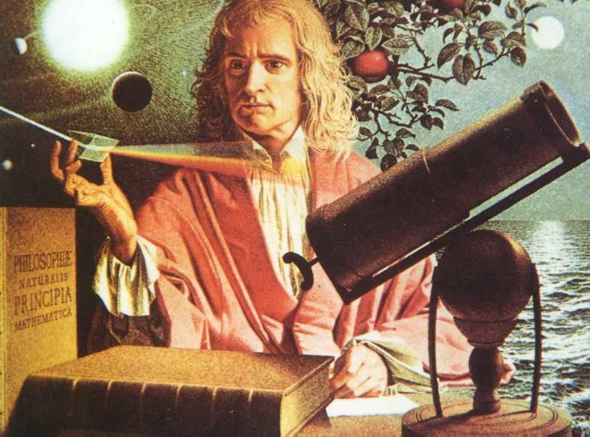
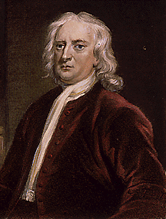

Slide 31
特点：
实证性，以观察实验为基础，以经验归纳和数学演绎为主要方法，分门别类。
局限性 ：
    a)形而上学性。用孤立的静止的观点看待自然。
    b)机械论。用力的概念和机械运动解释一切自然现象。拉美利特认为《人是机器》。
    c)对社会历史现象作唯心主义的解释。把社会历史变迁的基础归结为“人类理性”、“目的意志”等因素。

Slide 32
近代第一次技术革命和产业革命
机器系统的产生
一、工作机的发明和改进
凯伊飞梭、哈格里夫斯的手摇纺纱机、阿克莱特水利纺纱机、克伦普顿“骡机”、卡特赖特自动织布机
二、动力机的发明
萨弗里的“矿山之友”
纽可门的活塞式大蒸汽机
瓦特发明冷凝器、连杆和飞轮，改进蒸汽机
三、传动机的发明：离心调速器、传动装置

Slide 33
近代第一次技术革命和产业革命
以机器制造机器
机床的发明和应用
威尔金斯的“镗床”、莫兹利的“移动刀架”
蒸汽—机器时代的技术体系
蒸汽动力的推动
轮船、火车的发明和交通运输技术的变革
工业体系的形成：采煤业（炸药）、石油的使用（煤油灯）、化工业（制酸、制碱、染料业、化肥）、建筑业（钢筋混凝土的使用）、通讯业（有线通讯）

Slide 34
近代第一次技术革命和产业革命
为什么第一次工业革命比近代科学革命晚一百年？
为什么近代自然科学与技术革命都发生在欧洲？
中国为什么没有自发的产生近代科学？——李约瑟之谜

Slide 35
十九世纪的自然科学
十九世纪是科学的世纪
1、各门科学都从经验科学变为理论科学并取得了重大的突破。
2、科学研究的方式从个人研究转变为集体研究，建制化的科学得以产生。
3、科学开始走到了技术的前列，科学逐渐成为经济生活中起主要作用的手段。

Slide 36
十九世纪的自然科学
世界科学活动中心的迁移
18世纪——英国
道尔顿、戴维、法拉第、赖尔、哈密顿、焦耳、麦克斯韦、达尔文
18世纪末和19世纪上半叶——法国
拉格朗日、拉普拉斯、柯西、库伦、达兰贝尔、拉瓦锡、盖·吕萨克 卢布兰、居维叶、布丰、拉马克
19世纪30年代前后——德国
高斯、欧姆、楞次、李比希、迈尔、赫尔姆霍兹、克劳修斯、凯库勒、基尔霍夫、赫兹
1809年柏林大学成立，实行常规试验课、课堂讨论
日本、美国、英国以德国大学为样本进行改革

Slide 37
十九世纪的自然科学
1、能量守恒与转化定律
热力学研究——卡诺原理、布朗运动、麦克斯韦的分子运动论
伏特（伏特电池）、尼尔克逊（电解水）、奥斯特（电流磁效应）、法拉第和亨利（电磁感应）等人的研究
迈尔和焦耳的不同研究范式——观察思辨方法和实验方法
19世纪70年代恩格斯明确提出“能量守恒与转化定律”

Slide 38
十九世纪的自然科学
热力学第一定律——永动机不可能实现
外界传递给一个物质系统的热量等于对该系统做作的功和系统内能增量的总合
热力学第二定律——自然热运动不可逆
特定的封闭系统中，熵值趋向增大，当熵值达到最大时，热机不再做功，整个系统能量守恒，且处于热平衡状态
克劳胥斯由热力学第二定律推出“热寂说”

Slide 39
十九世纪的自然科学
2、演化（进化）思想在天文学、地学、生物学理论上的突破性引入
康德、拉普拉斯的星云假说
康德《自然通史和天体运行论》
拉普拉斯《宇宙体系论》
星云假说说明了宇宙现在的状态是经过长期发展过程形成的，从而否定了牛顿的“上帝第一推动”的存在。

Slide 40
十九世纪的自然科学
地质演化理论
工业革命以来的地质勘探、矿山采掘、运河开凿等人类行为揭示了地壳的层叠结构，以及不同地层中的不同生物化石，人们开始寻求对地层成因的解答
水成说——伍德沃德、维尔纳
火成说——莫罗、赫顿
灾变说——居维叶
渐变说——赖尔、休斯
《地质学原理》标志了近代地质学的系统化
《地球的面貌》总结了近代地质学

Slide 41
十九世纪的自然科学
生物学研究的三条线索
①生物的物种多样性和适应性——生物进化论
拉马克《动物哲学》“用进废退” “获得性遗传”
达尔文《物种起源》 “变异性”“遗传性”“繁殖过剩”——“生存竞争”“自然选择”“优胜劣汰”
②物种稳定性和物种亲代性状在后代的表现——遗传学的新进展
孟德尔的遗传定律、魏斯曼的“新达尔文主义”
③生物个体发育的过程——细胞学说
微而和（细胞病理学）、巴斯德（免疫学）

Slide 42
十九世纪的自然科学
3、物质结构的化学理论
原子—分子说
道尔顿：化学原子论——近代化学第一次理论综合
盖·吕萨克：气体反应定律
阿佛加德罗：分子概念
康尼查罗在首届国际化学会议（1860年）上，重新提出必须对分子与原子做出区分的观点，才获得重视和赞同

Slide 43
十九世纪的自然科学
有机化学结构理论的建立及应用
凯库勒（原子价概念、苯的环状结构）奠定有机结构理论基础，人们开始相信只要知道物体的化学结构，就可以按它的成分把它构造出来
维勒以无机物合成有机物质（尿素）
19世纪五十年代，有机合成从实验室研究发展为工业生产，彻底打破了有机物与无机物之间的界限

Slide 44
十九世纪的自然科学
元素周期律的发现
门捷列夫依据元素周期律的基本观点修正某些元素的原子量获得成功，进而排出了元素周期表，预言了未知元素并获得了后来实验的证明。

Slide 45
十九世纪的自然科学
电磁理论的建立
1786年伽伐尼发现电流，使对电的认识从静到动
1800年伏特发明电池——物理学上的创举
1820年奥斯特发现电流的磁效应
1822年安培发现电流产生磁力的基本定律
1831年法拉第提出电磁感应定律，开启电力时代
1833年楞次提出感生电流方向定律
1873年麦克斯韦发表《电磁学通论》，标志着完
整的电磁理论的确立

Slide 46
近代和辩证法思维方式的特征
近代科学思维方式
形而上学
机械论
唯心主义
辩证法思维方式的特征
全面
运动
联系

Slide 47
第二次技术革命及产业革命
从十九世纪中叶至二十世纪60年代，人类社会发生了以电气的应用和发明为中心的第二次技术革命和产业革命，人类社会发生了能源、通讯、交通、机器系统等方面的巨大变革。科学也终于走在了技术的前面，成为影响社会经济的主要力量。至今，人们还在享用着地二次技术革命所创造的物质成果。

Slide 48
三、辩证唯物主义自然观的创立
1、自然科学基础
2、基本观点
3、创立的意义和作用

Slide 49
1、自然科学基础---现代自然科学的全面展开
一、20世纪初的物理学革命
序幕：三大发现——电子、X射线和天然放射性
起因：两朵乌云——”黑体辐射”和“以太风”实验
成就：相对论与量子力学的提出
二、现代自然科学的新发展
粒子世界的新发现
凝聚态物理和天体物理
结构化学和高分子化学
分子水平的生物学研究

Slide 50
洛伦兹：“在今天，人们提出了与昨天所说的截然相反的主张。这样一来，已经没有真理的标准了，也不知道科学是什么了。我真后悔我未能在这些矛盾出现前五年死去。”
科学发现所导致的“物理学危机”
分析：对待矛盾的态度问题

Slide 51
系统、信息、控制与系统科学的发展-混沌科学的创立和发展（经典科学的第三次反动）
老三论：系统论、信息论和控制论
新三论：比利时科学家普利戈金的耗散结构理论、德国理论物理学家哈肯的协同学、法国数学家托姆创立的突变论

Slide 52
三、现代科学的性质
理论科学的高级形态
  “大科学”——综合性、辨证性
成为最重要的社会建制或社会事业中的一员
现代科学的技术化和技术的科学化

Slide 53
四、现代科学中的哲学问题
现代科学的思维方式
  大统一思维方式；辨证思维方式
科学前沿的哲学挑战
  宇宙大爆炸；生命中的偶然性与必然性；决定论与非决定论
现代科学的伦理问题
  核能研究；人类基因组研究；人工智能伦理问题

Slide 54
五 、 新技术革命的兴起
新技术革命的特点
  “科学技术革命”——科学对技术的影响越来越大
  “科学的技术”或“科学技术”的快速演化成为20世纪技术发展的主要成果
  来自经验的技术发展仍然是技术演化的重要途径

Slide 55
新技术革命的主要内容
微电子技术和计算机技术
自动控制技术 能源新技术 激光技术
新材料技术 航天技术 海洋技术
环保技术 空间技术 生物工程
（信息技术与微电子技术的结合-国际互联网的开通）信息高速公路

Slide 56
新技术革命的社会影响
对时代特征的影响
  高分子时代；信息时代；核能时代
对社会结构的影响
  后工业社会；知识经济社会
对人类相互关系的影响
  地球村；全球化
  南北问题；全球问题

Slide 57
2、辩证唯物主义自然观的基本观点
①自然界是客观的物质存在，物质运动在量和质的方面都是不灭的，时间和空间是物质的固有属性和存在方式。
②自然界事物是对立统一体，并且在一定条件下相互转化；自然界“是在永恒地流动和循环中运动着”并以其固有的规律发展着。
③人是自然界的一部分，“属于自然界，存在于自然界之中的”；意识和思维是人脑的机能；环境创造人，人也创造环境。④实践是人类认识和改造自然界的主观见之于客观的、能动的活动，它实现了人的受动性和能动性的统一，成为人类存在的本质和基本方式。
⑤认识自然界要遵循客观性原则。实践的观点是辩证唯物主义自然观的核心。这种自然观的基本特征：以实践论为基础，实现了唯物论和辩证法的统一、自然史和人类史的统一、人的受动性和能动性的统一、天然自然和人工自然的统一。

Slide 58
3、创立的意义和作用
①它继承了古代朴素的唯物主义和辩证法的思想实质，克服了机械唯物主义自然观、法国经验论唯物主义自然观和德国思辨唯心主义自然观的固有缺陷，把辩证法导入法国唯物主义经验自然观之中，“把自觉的辩证法从德国唯心主义哲学中拯救出来并用于唯物主义的自然观”，实现了自然观发展史上的革命性变革，完成了自然观发展的否定之否定的历程。
②它主张实践是人有意识、有目的地以客观的态度对自然界的否定性活动，它内含否定性、客观性和革命性的规定，是革命性、科学性的自然观。
③它的自然观理论和方法论思想为促进科学技术的发展提供了指导思想和理论基础。
④它主张自然界和人类社会相统一、自然史和人类史相统一，从而突破了人类社会和自然界的界限，为自然科学、社会科学和人文科学的结合奠定了理论依据。

Slide 59
第二节 马克思主义自然观的发展
1、系统自然观
2、人工自然观
3、生态自然观

Slide 60
系统自然观是人们以系统科学为基础对自然界的存在与发展规律的认识，它是辩证唯物主义自然观在现代发展的一种形态。系统自然观揭示了自然界的存在方式和演化的机制，标志着人们对自然界的认识产生了一个飞跃。

Slide 61
（一）系统自然观的思想渊源
1．古希腊的赫拉克利特、德谟克利特等，近代的莱布尼茨、狄德罗、康德、黑格尔等都主张自然界是一个系统；马克思和恩格斯主张系统是自然物质的存在方式，自然界是永恒循环和发展着的。
2．古代中国自然哲学家们认为，世界是由阴阳和五种元素构成的一个统一的、运动着的整体。这种注重研究整体、协调和协同的思想受到西方著名科学家普里戈金的高度评价。他主张把强调实验、分析和定量描述的西方科学传统和强调“自发的有组织的世界”的中国传统哲学相结合，“导致新的自然哲学和自然观”。

Slide 62
（二）系统自然观的科学基础
系统自然观的科学基础是系统科学理论。它超越了还原论和决定论思想，注重研究自然界的复杂性和非线性特点及其演化机制，提出了系统与要素、结构与功能等范畴，揭示了系统与环境、系统内部诸要素之间的作用机制和生命起源的自组织机制及演化机制，阐明了时间、空间和物质的相互联系，论述了自然界的演化和发展的机制和规律。

Slide 63
系统科学是在20世纪40年代后期先后产生的以系统论、信息论、控制论及自组织理论为代表的新型的综合性学科群，它是在以下三个时期产生的：
第一时期：20世纪40年代末，学科是控制论、信息论、系统论；
第二时期：20世纪70年代前后，学科是耗散结构理论、协同学、突变论、超循环论（统称之为自组织理论）等；
第三时期：20世纪60-80年代，学科是分形理论、混沌理论、复杂适应系统理论等。

Slide 64
系统自然观的基本内容
1、自然界是一个系统。
2、自然界不仅存在着，而且是自主演化着。
3、自然界是线性与非线性的统一。
4、自然界是确定性与随机性的统一。

Slide 65
一、系统自然观
系统自然观是关于自然界的存在及其演化的观点，是以系统科学等为基础，对自然界系统的存在方式和演化规律的概括和总结。
（一）关于系统的基本理论
1、什么是系统
系统是由若干具有特定属性的组成元素经特定联系而构成的、与周围环境相互联系的、具有特定属性的结构和功能的整体。
要点：
1）任何系统必须有两个以上的要素构成。
2)系统诸要素之间、要素与系统整体之间的相互联系、作用，形成了特定的结构。
3）要素彼此之间联系性成为一个统一的有机整体。
4）系统作为一个整体对环境表现出特定的功能。

Slide 66
2、系统的基本特点
1 整体性
——加和性（量的加和，无新质）
——非加和性（新质）
黑格尔：“一只手，如果从身体上割下来，按照名称虽仍然可叫做手，但按照实质来说，已不是手了。”
2 层次性
指系统与环境中其他系统相互作用，构成较高一级系统，而本身则成为较高一级系统的要素或子系统。
——按照质量和尺度的相对大小：渺观、微观（小于10-15千克、10-6厘米）宏观、宇观、胀观（比宇观大1019个数量级，典型尺度为1016亿光年）
——按系统的组织性和复杂性大小：
简单系统（要素少、作用简单）
简单巨系统（要素多、作用简单、在同一等级）
复杂巨系统：（要素多、同一等级的要素已经分成若干等级的子系统。例如细胞-器官-系统-动物体）
特殊复杂巨系统：社会系统

Slide 67
系统层次之间的关系
——高层次系统包含低层次系统，两者是整体与部分之间的关系。
——层次和系统复杂性有对应关系。层次越高，复杂性越大（牛顿力学体系一个层次质点，热力学系统两个层次宏观微观，生物体包含多个层次）
——层次的分化和子系统的中心化。（太阳）
——系统结合力与层次高地成反比。
3 有序性
指系统各部分在空间、时间上分布规则性、组织性和确定性。
4 动态性

Slide 68
3、规定系统的因素
A 、系统的组成
系统的所有组成元素的集合。任何系统都是由若干个元素的组成的整体，一个元素不能构成系统。 B．系统的结构――系统诸组成元素之间相互联系和相互作用的总和，是系统诸组成元素相互结合的方式。
C．系统的环境――与系统发生相互作用又不属于这个系统的所有事物的总和。
D．系统的功能――系统在与环境相互联系中表现出来的系统对环境起作用的能力，或系统对环境变化和作用作出响应或反应的能力。

Slide 69
4、系统的类型与基本属性
系统的分类
首先，从系统与环境的额关系进行分析，物质系统可分为孤立系统、封闭系统和开放系统。
其次，从系统所处的状况看，系统可分为平衡态系统、近平衡态系统和远离平衡态系统。
再次，从系统内部相互作用特点角度，可分为线性系统与非线性系统。

Slide 70
5、系统与其要素的关系
首先要素是相对于一定的系统而言；
其次系统与要素的关系是非加和性。
环境对系统的作用
  首先，环境提供了物质系统存在的外部条件；
  其次，物质系统的功能只有在环境中才得以表现；
  再次，环境对于物质系统还具有调控作用。

Slide 71
6、系统的结构与功能之间的关系
结构是功能的内在基础，功能是结构的外在表现；结构决定功能。
功能又有相对的独立性，甚至功能的发挥还会反作用于结构。

Slide 72
二、物质形态的多样性及其层次结构
1、物质形态的多样性
自然界中所有的物质分为非生命与生命两大类。
非生命的物质构成从宇观、宏观到微观的物质系统；
生命大体上可分为微生物、植物和动物三类形式。

Slide 73
2、自然界层次结构的规律
不同层次间相互作用的规律：
上层系统与下层系统之间以双向因果链的方式相互作用。

Slide 74
双向因果链的作用方式：
下层系统作为原因在高层系统中引起一定的结果，这是上向因果链。它告诉我们，上层系统的规律虽然受到下层系统的影响，但却不能简单的归结为下层系统的规律。
上层系统作为原因在下层系统中引起一定的结果，便是下向因果链。它启示我们，对于一个具体系统，除了考虑其下层系统的规律和相干性关系外，还需要考虑其上层系统的限定。

Slide 75
二、 自然界的演化发展
1、演化的判别 －－可逆与不可逆运动
时间箭头可以用来判别演化，因为一切不可逆过程都存在时间箭头；而只有不可逆的运动变化才能称为演化过程。

Slide 76
可逆与不可逆
可逆与不可逆是自然界演化过程中两种相互对应的状态。
可逆——如果系统从某一状态变到另一状态后，能够在回复到原来的状态，并且同时使系统的环境也回复到原状的过程。
不可逆——若系统及其环境一经变化后，不能回复，这种过程就是不可逆。
可逆不可逆世纪反映了自然演化的状态对时间的关系，直接涉及时间箭头问题。

Slide 77
2、演化的内容
－－进化与退化
进化指物质体系由无序到有序、由低序到高序的演化过程和趋势，即熵减过程。
退化指物质体系由有序到无序、由高序到低序的演化过程和趋势，即熵增过程。

Slide 78
a)熵：在热力学系统中，系统的熵S 与相对应的微观状态出现的概率W成正比。S=KlnW K为波尔兹曼常数，W为系统状态出现的概率，而混乱程度越高，出现的概率越大。因此，熵越大，系统越无序，熵越小，系统结构越有序。
b)信息：信息论中，信息被看作是减少或消除不确定性的东西。信息量越大，结构越有序，反之，越无序。

Slide 79
3、进化的机制和条件
－－耗散结构和非平衡自组织理论
系统进化的途径：
A、系统要从无序走向有序，必须保持对外环境的开放性，与外界交换物质和能量。
B、“非平衡是有序之源”――要从无序向有序进化，系统必须远离平衡态

Slide 80
C、非线性机制是系统进化的内在根据
――只有非线性机制才能使系统内诸要素之间相互维系形成有机整体，导致系统失稳、旧结构瓦解、新的有序结构得以产生。
D、随机涨落是系统进化的直接诱因
――随机涨落是非平衡系统失稳的“导火线”，是非平衡有序结构的“胚芽”，是非平衡系统进化的“驱动力”。

Slide 81
4、进化与退化的关系
A、进化和退化相互包含。
以进化为主的过程往往内在地包含着退化，同样，以退化为主的过程也常常内在地包含着进化，纯粹的进化或纯粹的退化至少是极其罕见的现象。
B、进化与退化同存共生。
进化和退化常常是同时存在和同步发生，往往是一个过程的两个方面。
C、系统的进化以环境的某些退化为代价。
系统的进化以环境某些方面的退化为代价，系统有序程度的提高往往以环境有序程度的降低为条件。

Slide 82
他组织、自组织、自组织的条件
他组织——系统的空间结构、时间结构、功能结构是在特定的外界干预的情况下获得的。
自组织——系统自发的组织化、有序化和系统化的过程。
自然界的系统演化，自然事物的结构的形成和有序化都是自组织的过程。

Slide 83
自组织的条件
——开放系统：系统与环境不断交换物质、能量与信息。
——远离平衡态：系统处于远离平衡态，在较强的耗散中，利用负熵流建立和维持的有序结构，称为耗散结构。“非平衡是有序之源”。
——涨落：涨落是系统演化的诱因。由于系统的内外相互作用，使系统要素性能会有偶然改变，耦合关系会有偶然起伏、环境会带来随机干扰。系统整体的宏观量很难保持在某一平均值上。涨落就是系统宏观量对平均值的偏离。按照对涨落的不同反应，可把稳定态分为三种：恒稳态，对任何涨落保持不变；亚稳态，对一定范围内的涨落保持不变；不稳态，在任何微小涨落下会消失。
——非线性相互作用：非线性的正反馈作用把微小的偏差迅速放大，使系统失稳形成新的有序结构。

Slide 84
系统自然观的观点
自然界是简单性和复杂性、构成性与生成性、确定性和随机性辩证统一的物质系统，它以进化和退化相互交替的形式演化着；
系统是由若干要素通过非线性相互作用构成的整体，它既与其所在的环境发生联系，又与其他系统发生关联，系统具有开放性、动态性、整体性和层次性等特点；
系统的演化是不可逆的，分叉和突现是其演化的基本方式，开放、远离平衡态、非线性作用和涨落等构成其演化的自组织机制，进化是系统以对称性破缺为路径和基础的有序化过程；
时间具有不可逆性，时间和物质系统相互关联；自然界经历着“混沌—有序”不断交替的过程，是无限循环和发展的。

Slide 85
系统自然观的特征
提出了系统的存在和演化思想；
强调了自然界的复杂性与简单性、生成性与构成性、线性和非线性的辩证统一。

Slide 86
系统自然观的意义
1．它丰富和发展了马克思主义自然观中的物质观、运动观和时空观。
2．它实现了从认识存在到认识演化、从认识确定性到认识随机性、从认识简单性到认识复杂性、从认识线性到认识非线性的转变，促进了马克思主义自然观在认识论方面的发展。
3．它注重研究自然界系统的非稳定性、无序性、多样性、非平衡性和非线性作用等问题，提供了研究自然界系统的性质、结构和功能及其演化方式和机制的一种新的系统思维方式，推动了马克思主义自然观在方法论方面的发展。
4.它重视系统演化中实践的作用，从而建立起马克思主义自然观、认识论和方法论与历史观和价值观的联系。

Slide 87
二、人工自然观
人工自然观是在以现代科学技术成果为基础形成的、关于人类改造自然的总体性观点，是关于人工自然的存在、创造与发展规律及其与天然自然关系的观点。它是自然改造论或技术哲学的理论基础，是马克思主义自然观发展的核心内容之一。

Slide 88
人工自然观的思想渊源
①古希腊柏拉图、亚里士多德论述了“床”、“人工产物”或“人工客体”的概念和改造自然界的内容；近代培根和斯宾诺莎提出通过“在物体上产生和添加一种或多种新的性质”创造自然界的观点和“人为事物”的概念；康德和黑格尔提出了“人为自然立法”和“自然向人生成”的能动性思想，论述改造自然界过程中的目的和手段之间的辩证关系；马克思把“工业和社会状况的产物”看成是“感性世界”，把“在人类社会的产生过程中形成的自然界”，看成是“人的现实的自然界”、“人类学的自然界”，并提出了 “人化自然”的概念。
②古代中国的“五行说”中蕴涵着改造自然物的思想，中国人产生过“人胜天”、“天人交相胜”、“制天命而用之”、“人能治万物”等思想；20世纪60年代，还提出了和“天然的自然”和“纯粹的自然”相对应的“人工的自然”和“社会的自然”的概念。

Slide 89
“社会自然”是技术发明(或工程建造)的人工物与社会性有机地结合起来，将个别的、偶然的、不自觉的人工物，通过产业、产业实践转变成为普遍的、必然的和自觉的人工物即社会的人工自然。“社会自然”具有普遍性、效益性、结构性的特点。社会自然随着人类生产力的发展和生产方式的进化而拓展，其主要形态有农业社会自然、工业社会自然、生态社会自然等。

Slide 90
人工自然观的科学技术基础：
①18-19世纪期间，欧洲先后掀起的科学革命、技术革命及其产业革命，促进了资本主义经济的发展，并“推动哲学家前进”，促使其从关注认识自然转向关注改造自然，不仅“用不同的方式解释世界”，更要“改变世界”。②人类研究与开发出的采取技术、加工技术、控制技术、输运技术、通信技术和医疗技术等，成为人们创造人工自然、形成人工自然观的实践基础。③系统科学、生态科学以及自然科学与人文社会科学的融合，共同为正确认识和处理天然自然与人工自然的辩证关系，减少创造人工自然的负面后果提供了认识论和方法论的基础。

Slide 91
自然界的辩证发展
依据人与人工自然关系的不同深度, 还可以把人工自然区分为三种形态: 人化自然、狭义人工自然（简称人工自然）和社会自然。自然界的辨证发展包括天然自然与人工自然的演化，也就是包括天然自然向人化自然的转化、人化自然向人工自然的转化、人工自然向社会自然的转化。
一、自然概念探析
天然自然可以定义为是不依赖于人和人的力量而存在的物质世界。天然自然就是人类的认识和行为未曾影响到的自然，大到人类尚未认识到的宇宙现象，小到我们周围的未曾认识到的微观世界。天然自然的微观构成是自然物。自然物是自然界中的天然存在，作为一种天然存在的自在之物，展现了自然的本质力量。

Slide 92
“人化自然”是人类观测所及从而能够感知的那部分自然。“人化自然”是人类进行认识自然的科学研究的领域，目前存在“人化自然”主要有：宇宙演化态“人化自然”、恒星演化态“人化自然”、地球演化态“人化自然”、生物演化态“人化自然”等。“人化自然”是发现规律性的天然自然。
“人工自然”是“人造自然”，是人类采取技术和工程手段改造、创建、加工过的自然界，是人类利用自然之材发明制造的人工物。“人工自然”的范围，基本上是指现实地球的表层。人工自然的形成是与自然生产的方向是反方向推进的。在上述过程中，要满足由合规律性到合目的性的转变。

Slide 93
2.天然自然特点
1)潜在性
天然自然是科学认识的潜在对象和人化自然拓展的潜在领域。天然自然是无限的，它为科学的发展提出了无限的问题，也为人化自然的拓展提供了无限的可能性。
2)无主体性
天然自然生产是一种无主体生产,各种自然生产都必须由相互作用的各种物质要素参与,最后生成的物质结果是由发生相互作用的各种物质要素参与生成的。
3)循环性
天然自然生产具有循环性，在生产过程中,由分解生成的低级物质,又会不断参与到高级物质的正向生产之中，总体上形成了循环性生产。
4)“形而上”性
天然自然是哲学的研究对象，哲学上关于物质的研究等实质上是关于天然自然的研究。

Slide 94
人工自然与天然自然的区别与联系
联系：天然自然是人工自然的基础，人工自然是从天然自然中转化而来的。
区别：
——从存在的形式看，天然自然独立于人的意识之外，而人工自然独立于 人的意识之外，又有依赖与人的意识的方面。
——从遵循的规律看，天然自然只服从自然规律，人工自然服从自然规律，却不听任何自然规律起作用。
——从演化的速度看，天然自然演化速度缓慢，人工自然变化快。

Slide 95
人工自然的内容
人工自然大致包括以下内容：
①人工采取的自然。它是指人类通过采集、狩猎和捕捉等手段获取的地球表面的农、林、渔等天然自然资源和通过采掘、开采等方法获取的煤炭、石油和天然气等地下天然自然资源。
②人工控制的自然。它是指人类通过对天然自然的控制而使其具有人工意义的自然。例如，人类运用工程技术建立各种类型的自然保护区（如野生动植物保护区等）。自然保护区里面的内容虽然仍属于天然自然，但是，它的创建是人类通过人为选择（区域）和（通过机械和法律等）控制（免遭破坏）来实现的。
③人工改造的自然。它是指人类通过改变天然自然的形态使其具有人工意义的自然。例如，人类把牛、马等野生动物驯化成家养动物，把天然海湾改造成人工港湾等。前者是人工改变了物种的习性，后者是人工改变了天然自然的表面形状，它们都具有了人工自然的意义。

Slide 96
④人工创建的自然。它是指人类通过各种工程技术活动创建出的从未有过的自然。它是真正意义上的人工自然，也是最能够体现出人类创造力的自然。例如，埃及人建造的金字塔，中国人建造的万里长城、京杭大运河、红旗渠和三峡发电站等，历代人工建造的地下墓葬特别是历代王陵等。此外，还有人类制造出的各种人工自然物，如人造卫星、机器人、飞机、计算机等等。
其中，人类居住的村落特别是城市，是高层次的人工自然；由人类及其活动的场所构成的人类社会及其所包含的社会制度、体制和社会文化等，则是最高层次的人工自然。

Slide 97
人工自然的特点
人工自然的特点主要体现在其与天然自然的如下关系上。
第一，从概念上看，天然自然是不依赖于人类而存在的自然界。它们中的一部分虽然因受到人们设想和推知、感知和直观观测和直接触及等诸多因素的影响而有所变化并呈现出一些人工自然的意义，但在总体上并未因此而改变其本质；人工自然则是依赖于人类而存在的自然界，是人类依靠工程技术活动通过采取、控制、改造和加工并创建形成的自然。它更多地表现出目的性、价值性、实践性和中介性等特征。天然自然是永恒的；人工自然是可变的，它既以人类的产生为起点，又以人类的消亡为终点（也有在人类未消亡之前就消失的）。

Slide 98
第二，从起源上看，先有天然自然，后有人工自然。后者来源于前者，是前者演化的结果或产物；前者是后者存在与发展的根基。没有天然自然，人工自然不可能产生出来，“没有自然界，没有感性的外部世界，工人就什么也不能创造。它是工人用来实现自己的劳动，在其中展开劳动活动、由其中生产出和借以生产出自己的产品的材料”。相反，没有人工自然，天然自然的概念也就失去了意义。因此，从这个意义上可以说，天然自然是“第一自然”，人工自然是“第二自然”。

Slide 99
第三，从性质和规律上看，天然自然只有自然属性，人工自然既有自然属性又有社会属性（在阶级社会里，人工自然的建造又有阶级属性）。天然自然的产生和演化只遵守自然规律，人工自然的发展则既遵守自然规律又遵守社会规律。例如，城市作为由建筑等构成的人工物，它都来自于天然自然，具有客观物质性等自然属性；它们在地理、气候和环境等方面遵守天然自然的规律。但是，它作为由人构成的社会群体，又具有社会属性，它在生产力和生产关系、经济基础和上层建筑等方面要遵守社会规律。人工自然不象天然自然那样消极被动地遵守自然规律，而是依靠人的主观能动作用，积极主动地应用自然规律。例如，水往低处流和物往低处落是天然自然所遵循的规律，而人类可以依靠工程技术（如抽水机、火箭和飞机等）使水翻山而过，让物腾空而起，从而满足了人类的需要。另外，人工自然的建造还要受到各种社会因素的影响和制约，否则，人工自然难以建造并完善起来。

Slide 100
第四，从主客体的关系上看，天然自然是相对于人类（主体）的“第一客体”，它决定着主体的意识；人工自然是相对于人类（主体）的“第二客体”，它的结构和功能都取决于人类的主体意识。人类是它们的共同主体，既取决于第一客体又决定着第二客体。
第五，从演化的速度上看，天然自然除了微观物质的演化速度较快（如在宇宙大爆炸初始，基本粒子和化学元素几乎在瞬间就生成了）以外，宏观和宇观物质的演化速度一般都比较慢（如恒星的生成、地层的积淀、元素的蜕变和物种的形成等）；人工自然除了一些领域中的物质的演化速度较慢（如农业育种、建筑物的变化、社会的演化等）以外，绝大部分领域中的物质的演化速度都比较快。

Slide 101
人工自然观的基本观点
①人工自然是天然自然被人工化的产物，它是人类通过采取、加工、控制和保障等技术活动创造出来的相对独立的自然界，它本身具有目的性、物质性、实践性、价值性和中介性等特征。
②天然自然属于“第一性客体”，人工自然属于“第二性客体”；客观规律在天然自然中自发地起作用，在人工自然中自发或通过被选用起作用；天然自然只有自然属性，人工自然既具有自然属性又具有社会属性；天然自然演化较慢，人工自然演化较快。
③人工自然在总体上经历了从简单到复杂、由低级到高级的演化历程；它的发展既遵循天然自然的规律，又遵循其自身的特殊规律。
④正确认识技术的经济价值和生态价值，通过研究、开发和应用生物技术和生态技术，采用生态科学和系统科学的方法，创建资源和环境友好型社会和生态型的人工自然。实践的观点是人工自然观的核心；人工自然和天然自然的统一是它的基本特征。

Slide 102
人工自然的创造
一、采取：人工自然创造的基础
二、加工：人工自然创造的主导
三、控制：人工自然创造的关键
四、保障：人工自然创造的后盾

Slide 103
人工自然观的意义和作用
①它研究人类改造自然界的实践活动，关注最能体现人的本质力量对象化的创造领域，超越了以往认识狭义天然自然的范围，拓展了天然自然观的研究领域，丰富和发展了马克思主义的自然观。
②它在人与自然界的关系上，克服了近代唯物主义的经验论自然观和唯心主义的思辨论自然观，实现了唯物论和辩证法、受动性和能动性、自然史和人类史的辩证统一，使得马克思主义自然观成为一个能动的、实践的自然观，成为一个立足于人工化的、既反映天然自然又反思人工自然的自然观。
③它不仅突出人的主体性和创造性，还突出人工自然和天然自然的和谐共存，并强调尊重自然和社会规律的理性原则和客观方法，再现并深化了马克思主义自然观的革命性、科学性特征。

Slide 104
三、生态自然观
（一）人和自然的关系
1、自然对人的制约作用
人类社会本身是自然界的一部分；
自然界为人类提供物质保障；

Slide 105
2、人对自然界的能动作用和受动性
1. 能动性及其表现
人与动物的重要区别在于意识活动的广度和深度，但更重要的是人具有对自然界的能动作用，即人不单依赖于自然，顺应自然，还能通过有目的的活动变革自然，改造自然，表现出人对自然的能动性。
2. 受动性及其表现
受动性是指作为主体的人必然要受到客体的制约。即人在实践活动过程中表现出来的任何一种特定的能动性都必须以某种特定的受动性为依据，必须适应自然。
受动性的表现：
☹1）人在其活动中受自然条件和自然规律制约
☹2）许多自然因素的作用仍然是人们不可抗拒和不可控制的，如地震、火山爆发、太阳黑子、风灾、洪水、干旱等。

Slide 106
人与自然协调发展与可持续发展战略
一、发展的困惑：人类发展历程的再认识
人类社会从最早的远古时代发展到现在，从掌握和控制自然力的角度讲，人与自然相互关系的演变大约经历了四个不同的历史时期：
——原始社会的发展；
——农业文明的发展；
——工业文明的发展；
——后工业文明的发展
在这一漫长的历史发展进程中，人越来越强大，人类所创造的工具越来越先进、神奇，人类利用控制自然力的范围也日益扩大。

Slide 107
1. 原始社会：人类后世一切发展的源头,（摇篮期、始源地）
漫长、迟滞的发展时期，人顺从自然规律的支配（若往前推算人类社会一百万年，99.4万年处于原始社会时期）
2. 农业文明：发展是缓慢的，具备一定变革自然的能力，对大自然的人为危害也是很小的。
3. 工业文明：发展是迅猛的，对大自然的破坏也是非常严重的。
4. 现代－－后工业化时代：人类掌握自然力进一步提高，同时给自然界的发展演化带来了很多问题。
如：生态失调、环境恶化、资源匮乏、耕地减少、陆地沙漠化、江河湖海污染、大气污染、温室效应、酸雨侵蚀等。

Slide 108

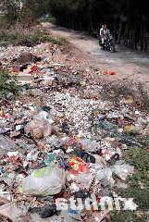
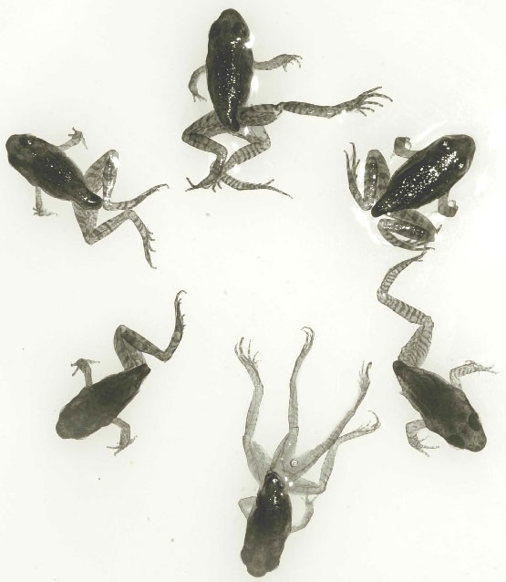



Slide 109
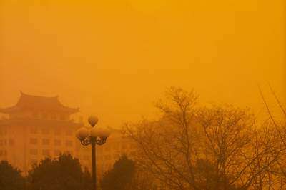

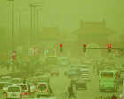

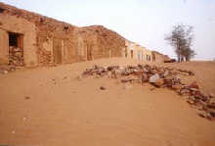
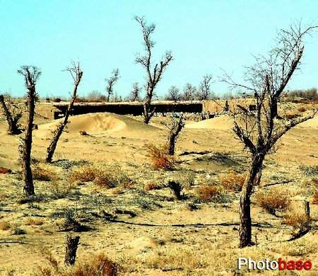

Slide 110
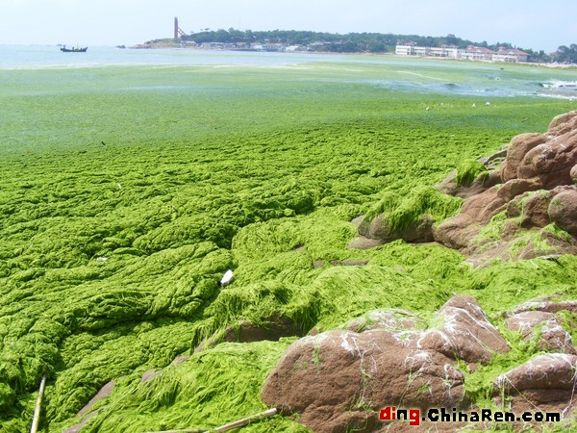

Slide 111
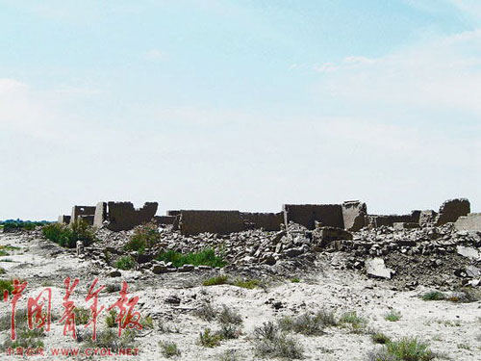
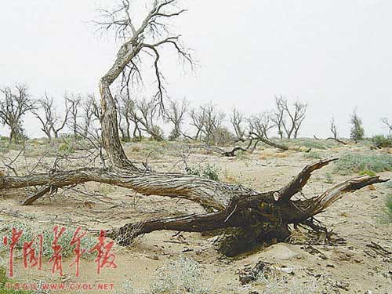

Slide 112
人与自然关系的逻辑矛盾
技术悖论（technological paradox)
泛指对技术产生的后果与技术要实现的目的相背离或不一致的一种表述。
近现代人的悖论观：人口悖论；资源悖论；环境悖论；灾害悖论；贫富悖论；武器悖论；信息技术悖论…...

Slide 113
“生态自然观”的理论渊源
“生态”一次来自希腊文Oikos,以为生活的处所，家园。“生态系统”一词由英国生物学家坦斯利于1935年提出，认为生态系统包括整个生物群落和它们环境中的一切物理和化学的因素，即气候和土壤因素。
“生态自然观”的本质：天人合一的生态意识、 自然主义、人道主义、共产主义的统一

Slide 114
生态自然观的基本内容和特征
（1）内容：自然界以生态系统的形式存在。
生态系统是生物与环境之间进行能量转换和物质循环的基本功能单位, 是在一定的空间和时间范围内，在各种生物之间以及生物群落与其无机环境之间，通过能量流动和物质循环而相互作用的一个统一整体。（无机有机物质、生产者、消费者、分解者）
生态自然观体现了地球生命共同体的特征。
生态系统既然是一个由相互依赖的各部分组成的共同体，其目的是为了生命的存活；人是这个共同体平等一员和公民，人类和大自然其他构成者在生态上是平等的；人类不仅要尊重生命共同体中的其他伙伴，而且要尊重共同体本身；任何一种行为，只有当他有助于保护生命共同体的和谐稳定和美丽时，才是正确的；人和自然之间要协调发展，共同进化。

Slide 115
（2）特征:
生态自然观具有批判性。它从生态的角度对于迄今人类的理念及其指导下的行为及后果进行了反思和批判，它强调人类是整个生态自然界系统中的一部分，从而纠正了传统人类中心主义在认识和处理人和自然的关系方面所出现的偏激观念和行为，端正了人类及其人类社会生态系统的生态位。
生态自然观具有和谐性。强调人与自然的协同进化，强调人与其它生物的生态位共性，有助于揭示人与其它生物生态位相互联系，相互依存和相互发展的事实，从而论证了人与环境协同发展的正当性。

Slide 116
二、可持续发展观形成的社会背景
全球问题－－对工业化道路的反思－－确立全新的发展观
1《寂静的春天》：对传统行为和观念的早期反思
20世纪中叶西方国家公害事件不断发生。美国海洋女生物学家雷切尔·卡逊潜心研究了美国使用DDT以及其他杀虫剂所产生的种种危害后，1962年发表环保科普著作，初步揭示了污染对生态系统的影响。人类必须寻求“另外的道路”，道路是什么？
DDT：瑞士昆虫学家保罗•穆勒于1939年发现的，并于1944年获诺贝尔化学奖。

Slide 117
2《增长的极限》：引起世界反响的“严重忧虑”
1968年成立了非正式国际协会——《罗马俱乐部》
1972年梅多斯为首的小组提交了第一份报告——《增长的极限》。指出：由于世界人口增长、粮食生产、工业发展、资源消耗和环境污染这五项基本因素的运行方式是指数增长，全球增长将会因为粮食短缺和环境破坏于下世纪某个时段达到极限。

Slide 118
3 联合国人类环境会议
1972年6月联合国人类环境环境会议在瑞典斯德哥尔摩召开，113个国家代表共同探讨环境对人类的影响问题，这是人类第一次将环境问题纳入世界各国政府和国际政治的事务议程通过《人类环境宣言》，宣布了37个共同观点和26项共同准则。
大会对环境问题认识较为粗浅，对解决问题的途径尚未确定，没有找到问题的根源和责任。但是它正式吹响了人类共同向环境问题挑战的进军号。

Slide 119
4 《我们共同的未来》：环境与发展思想的重要飞跃
1983年3月联合国成立世界环境与发展委员会（WCED)。布伦特兰夫人为主席。1987年提交报告《我们共同的未来》。提出“可持续发展”的概念：既满足当代人的需求，又不对后代人满足其自身需求的能力构成危害的发展。
这一概念在1989年在联合国环境规划署第15届理事会通过的《关于可持续发展的声明》中得到接受和认同。

Slide 120
要点：
（1）发展是必需的，否则就无法满足当代人的需要。
（2）自然环境必需保护，否则就会危害后代人满足其需要的能力。
（3）保护环境和发展经济是同一个问题的两个方面。正像布伦特兰夫人所说：“环境”是我们大家生活的地方；发展是在这个环境中为改变我们的命运，我们大家应做的事情。两者不可分割。
（4）可持续发展是人类进入21世纪的头号大问题，是人类走向未来美好生活的正确选择。

Slide 121
5 联合环境与发展大会：环境与发展的里程碑
1992年6月，在巴西里约热内卢，召开了联合国环境与发展大会。178个联合国成员国，102个国家元首出席了这次大会，这次会议被称为环境与发展历史上的一次盛会。通过和签署了五个重要文件。
《关于环境与发展的里约宣言》
《21世纪议程》
《关于森林问题的原则声明》
《联合国气候变化框架公约》
《生物多样性公约》

Slide 122
6 2002年可持续发展世界首脑会议：对可持续发展深入全面的解读
2002年9月2日在南非首都约翰内斯堡召开，包括104个国家元首和政府首脑在内的192个国家代表一致通过《可持续发展世界首脑会议执行计划草案》和《约翰内斯堡可持续发展承诺》。
会议主题：生物多样性、农业、能源、水与公共卫生以及健康与环境。
“草案”对1992年“里约会议”所确定的原则给与了重新确认，要求世界各国全面执行“21世纪议程”和1992年后联合国会议确定的各项目标。

Slide 123
对于全球化：意味着新的贸易机会和新技术的应用，对全球经济的发展和改善人类生存条件发挥着重要作用，但对于发展中国家同时也是一个严峻的挑战。
对于健康问题：到2005年，艾滋病高发国家15-24岁人群的发病率应降低25%，到2010年，全球15—24岁人群的发病率降低25%。
此外，“草案”对岛国、非洲大陆的可持续发展和执行途径也提出了相应的方案。

Slide 124
可持续发展理论的基本框架
可持续发展理论与战略包括如下四个基本分支领域：
生态可持续发展
经济可持续发展
社会可持续发展
科学技术可持续发展

Slide 125
生态可持续发展
◆ 保护大气层
◆ 土地资源管理
◆ 森林保护克服沙漠化
◆ 保护水资源（海洋、河流、湖泊）
◆ 保护生物多样性和生物资源
◆ 废弃物的环境无害化处理
◆ 防治自然灾害等

Slide 126
经济可持续发展
◆ 改变不可持续的生产和消费方式
◆ 农业和农村的可持续发展
◆ 工业及城市交通、能源的可持续发展
◆ 促进发展中国家的经济增长
◆国际经贸合作与援助
◆ 用于环保的资金与资金机制等

Slide 127
社会可持续发展
人口控制
克服贫困
促进和保护人类健康
促进可持续的人类居住区
推动可持续发展的社会群体和组织
社会公正、社会稳定与法治
科学技术促进可持续发展
教育与培训、提高公众的环境意识等

Slide 128
可持续发展理论的基础
生命中心主义：P.W.泰勒《尊重自然》尊重作为整体的生物共同体，承认构成共同体的每个动植物的固有的价值。保护野生动植物，避免被人类伤害。
地球整体主义：利奥波德《大地伦理学》，将“共同体”概念扩展到整个自然生态系统。
代际均等：以人类为中心，对自然界的道德义务最终来源于人类各成员间所应承担的义务；将人类各成员间的平等关系从“代内”扩展到“代际”。

Slide 129
系统自然观、人工自然观和生态自然观之间的关系
第一，它们都围绕人与自然界关系的主题，丰富和发展了马克思主义自然观的本体论、认识论和方法论；它们都坚持人类与自然界、人工自然界和天然自然界、人与生态系统的辩证统一，都为实现可持续发展和生态文明建设奠定了理论基础。
第二，它们在研究人与自然界的关系方面各有其侧重点：系统自然观为正确认识和处理人与自然的关系提供了新的思维方式；人工自然观突出并反思了人的主体性和创造性；生态自然观站在人类文明的立场，强调了人与自然界的协调和发展。
第三，它们在研究人与自然界的关系方面相互关联：系统自然观通过系统思维方式，为人工自然观和生态自然观提供了方法论基础；人工自然观通过突出人的主体性和实践性，为系统自然观和生态自然观提供了认识论前提；生态自然观通过强调人与自然界的统一性、协调性关系，为系统自然观和人工自然观指明了发展方向和目标。

Slide 130
中国现代化面临严峻的生态环境挑战
土地资源大规模严重退化
水生态环境严重恶化
能源供需尖锐
草原退化，过度放牧严重
森林赤字规模巨大
生物多样性受到严重威胁，稀有物种锐减
城市空气质量远远低于国际标准，对健康造成严重影响
全球环境问题的国际压力进一步加大

Slide 131

如何看待环境保护和经济发展之间的关系？
要坚持环境与经济的协同发展，人与自然协同发展不是片面的规范自己的行为，为了保护环境，不发展经济。而是要求在保护环境的前提下发展生态经济，实现环境保护和经济发展双赢的局面。
国家-绿色GDP
企业-绿色技术
消费者-绿色消费
社会-绿色经济
态度
举措

Slide 132
科学发展观
以人为本，全面、协调、可持续发展。
科学发展观，第一要义是发展，核心是以人为本，基本要求是全面协调可持续，根本方法是统筹兼顾。

Slide 133
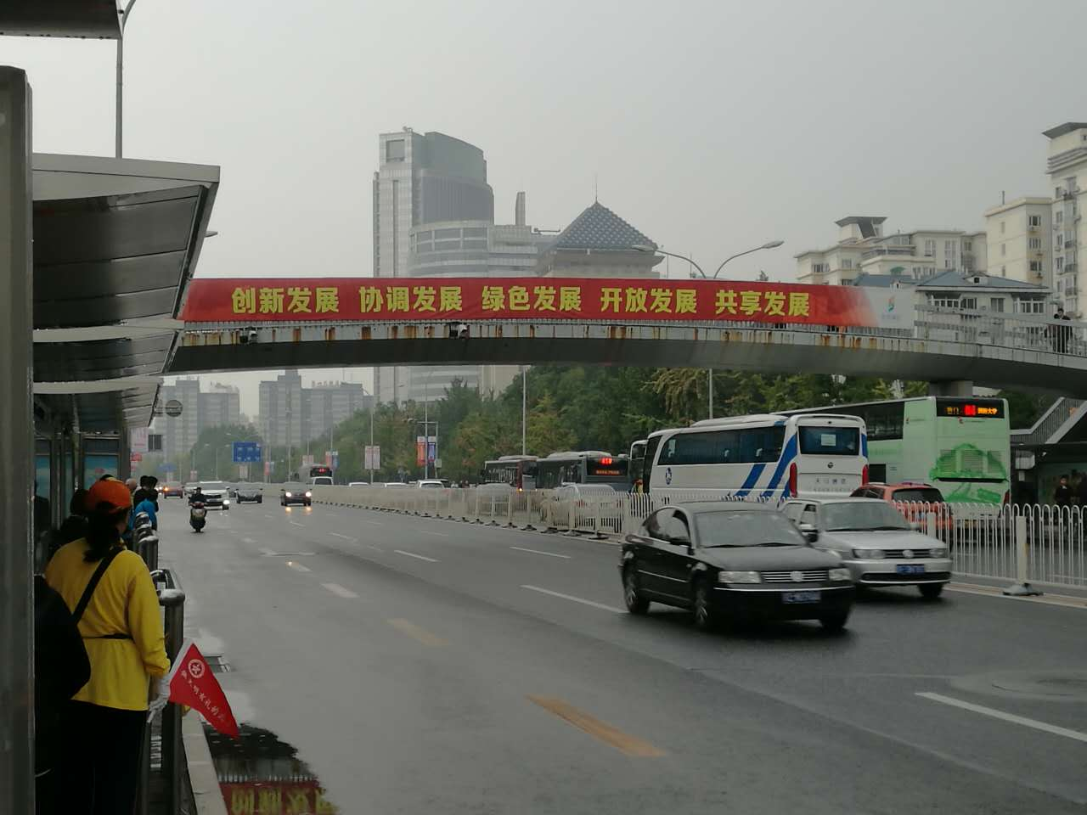
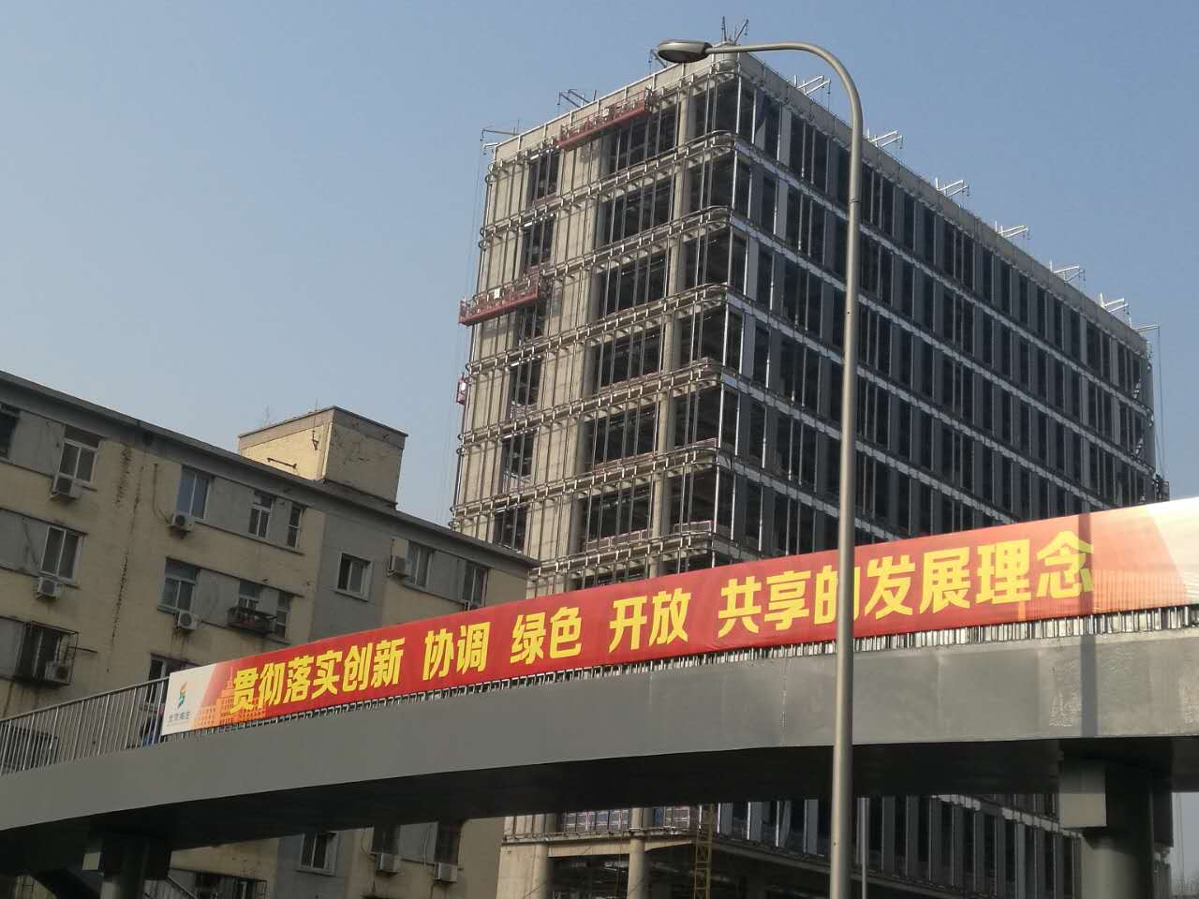
新发展理念
十八届五中全会
提出新发展理念：创新、协调、绿色、开放、共享。

Slide 134
《中国制造2025》提出了绿色发展的基本方针：坚持把可持续发展作为建设制造强国的重要着力点，加强节能环保技术、工艺、装备推广应用，全面推行清洁生产；发展循环经济，提高资源回收利用效率，构建绿色制造体系，走生态文明的发展道路。

Slide 135
新发展理念的理论内涵
创新发展增强发展的动力；
协调发展提高发展的平衡性；
绿色发展保障发展的可持续性；
开放发展实现发展的内外联动；
共享发展明确发展的目标。
五大发展理念相互贯通、相互促进，有着统一的目标，使科学发展的内涵进一步具体化，对破解发展难题、增强发展动力、厚植发展优势更具针对性、指导性、可操作性。

Slide 136
创新理念与协调、绿色、开放、共享理念的内在联系
创新理念，在五大发展理念中摆在第一，原因是“创新是领域发展的第一动力”。
创新与协调发展 ：包括城乡发展之间的协调、经济建设与社会发展的协调、军用与民用发展的协调等。
需要理论创新，制度创新去消除长期存在的顽疾。
创新与绿色发展：环境监管体系的制度创新；绿色技术创新；
创新与开放发展：
创新发展要求开放，在当今全球化的环境下，任何封闭式的创新无异于自娱自乐的闭门造车；国际上提出“开放创新”。开放发展必须创新。
创新与共享发展：通过技术创新解决贫困问题，同时也需要依靠制度创新来提供更加有效的社会保障，使得全体人民能够共享改革发展的成果。

Slide 137
“两山理论”
“我们既要绿水青山，也要金山银山。宁要绿水青山，不要金山银山。而且绿水青山就是金山银山”

Slide 138
过去五年的工作和历史性变革 （十九大报告）
生态文明建设成效显著。大力度推进生态文明建设，全党全国贯彻绿色发展理念的自觉性和主动性显著增强，忽视生态环境保护的状况明显改变。生态文明制度体系加快形成，主体功能区制度逐步健全，国家公园体制试点积极推进。全面节约资源有效推进，能源资源消耗强度大幅下降。重大生态保护和修复工程进展顺利，森林覆盖率持续提高。生态环境治理明显加强，环境状况得到改善。引导应对气候变化国际合作，成为全球生态文明建设的重要参与者、贡献者、引领者。

Slide 139
新时代中国特色社会主义思想和基本方略
新时代中国特色社会主义思想，明确坚持和发展中国特色社会主义，总任务是实现社会主义现代化和中华民族伟大复兴，在全面建成小康社会的基础上，分两步走在本世纪中叶建成富强民主文明和谐美丽的社会主义现代化强国；明确新时代我国社会主要矛盾是人民日益增长的美好生活需要和不平衡不充分的发展之间的矛盾，必须坚持以人民为中心的发展思想，不断促进人的全面发展、全体人民共同富裕；明确中国特色社会主义事业总体布局是“五位一体”、战略布局是“四个全面”，强调坚定道路自信、理论自信、制度自信、文化自信；

Slide 140
坚持新发展理念
发展是解决我国一切问题的基础和关键，发展必须是科学发展，必须坚定不移贯彻创新、协调、绿色、开放、共享的发展理念。必须坚持和完善我国社会主义基本经济制度和分配制度，毫不动摇巩固和发展公有制经济，毫不动摇鼓励、支持、引导非公有制经济发展，使市场在资源配置中起决定性作用，更好发挥政府作用，推动新型工业化、信息化、城镇化、农业现代化同步发展，主动参与和推动经济全球化进程，发展更高层次的开放型经济，不断壮大我国经济实力和综合国力。

Slide 141
坚持人与自然和谐共生
建设生态文明是中华民族永续发展的千年大计。必须树立和践行绿水青山就是金山银山的理念，坚持节约资源和保护环境的基本国策，像对待生命一样对待生态环境，统筹山水林田湖草系统治理，实行最严格的生态环境保护制度，形成绿色发展方式和生活方式，坚定走生产发展、生活富裕、生态良好的文明发展道路，建设美丽中国，为人民创造良好生产生活环境，为全球生态安全作出贡献。

Slide 142
第一个阶段，从二〇二〇年到二〇三五年，……生态环境根本好转，美丽中国目标基本实现。
第二个阶段，从二〇三五年到本世纪中叶，在基本实现现代化的基础上，再奋斗十五年，把我国建成富强民主文明和谐美丽的社会主义现代化强国。到那时，我国物质文明、政治文明、精神文明、社会文明、生态文明将全面提升

Slide 143
新发展理念
以人民为中心的发展
发展为了人民（for）
发展依靠人民(by)
发展成果为人民共享(of)

Slide 144
诚意推荐课后资料
8集大型电视系列片《人类星球》（Human Planet），探讨人与自然的关系。8集节目分别探讨海洋、沙漠、极地（北极）、丛林、山区（山脉）、草原、河流、城市的人类活动。
想一想，自然对我们到底意味着什么？
想一想，人类与自然的相处之道是否是唯一的？
想一想，自然需要的科学技术是什么样子的？

Slide 145
思考题
1．如何理解朴素唯物主义自然观、机械唯物主义自然观和辩证唯物主义自然观的辩证关系？
2．如何认识机械唯物主义自然观的方法论意义？
3．如何把握系统自然观、人工自然观和生态自然观对认识人与自然辩证关系的意义和作用？
4．如何理解马克思主义自然观形成和发展的价值和意义？
5．如何认识中国马克思主义自然观的理论意义和实践价值？简述自然观的历史演变。
6. 试述当代马克思主义自然观新发展的主要内容，并阐述其对你的启示意义。
7. 建设生态文明的背景下，如何坚持“两山理论”建设好美丽中国？

